Slide 1
第二节 数量积、向量积
第八章 空间解析几何与向量代数

Slide 2
一、两向量的数量积
引例. 设一物体在常力 F 作用下,
沿与力夹角为θ
的直线移动,
位移为 s ,
则力F 所做的功为
1. 定义
设向量
的夹角为θ ,
记作
称
数量积 ( 点积或点乘) .

Slide 4
数量积的性质及运算规律
( 利用 )

Slide 5
证：

Slide 6
例1.
试用向量证明三角形的余弦定理.
证:
⟨
立得

Slide 7
数量积的坐标表示
则
于是，

Slide 8
两向量夹角公式的坐标表示
且均为非零向量, 则有

Slide 9
例2.
已知三点
求 ∠ AMB .
解:
则
故

Slide 10
二、两向量的向量积
在研究物体转动时, 既要考虑物体所受的力, 又要分析力所产生的力矩.
(
(

Slide 11
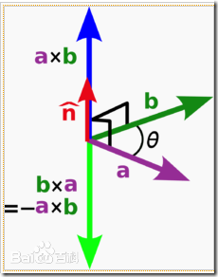
(
(
如图，M 的方向为垂直此平面向外.
1. 定义
定义
模 (大小):
向量
方向 :
且符合右手规则
向量积 ( 或叉积 ),
记作

Slide 12
向量积的性质及运算规律

Slide 13
向量积的坐标表达式
注意到
故

Slide 15
例4.
解：

Slide 16
例5.
已知三点
求三角形 ABC 的面积 .
解: 如图所示,

Slide 17
小结
1. 数量积的定义
2. 数量积的坐标表示
3. 数量积的一个重要应用

Slide 18
4. 向量积的定义
模 (大小):
方向 :
且符合右手规则
5. 向量积的坐标表示
6. 向量积的一个重要应用

Slide 19
课堂练习
1.
解:
两边取模再平方得
即
从而立得

Slide 20
2.
解：

Slide 21
3.
解：

Slide 22
作业
P23
1 3
7 9 10
思考题：

